Slide 1
1º
06
10/fev/18

Slide 2
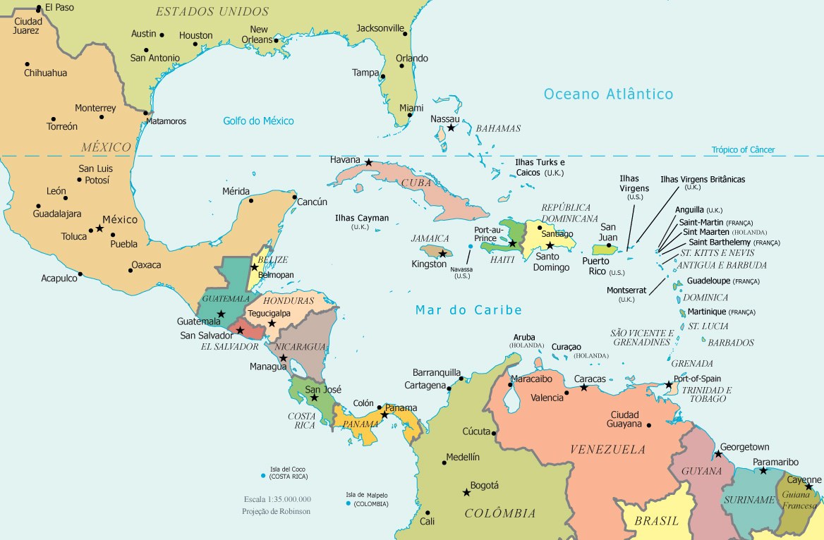
DESTINO DAS OFERTAS
DIVISÃO INTERAMERICANA
1.
Prédio para Centro Comunitário, no Hospital Adventista do Sudeste, em Villahermosa, no México
Centro de Influência e Centro evangelístico, na Universidade Adventista das Antilhas, em Mayaguez, Porto Rico
Igreja na Universidade do Sul do Caribe, em Maracas, Trinidad e Tobago
2.
3.

Slide 3
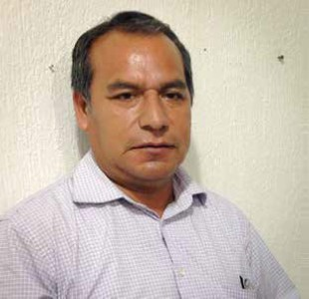
Missões – 10 de fevereiro
Deus entra em um bar
Divisão Interamericana
Fermin Espinoza Marin
México

Slide 4
É possível que Deus entre em um bar para salvar alguém? Fermin acredita que sim. Crescido em um lar adventista do sétimo dia no México,
quando chegou a fase adulta, desistiu de Deus e começou a maltratar seu corpo, passando a beber e fumar.

Slide 5
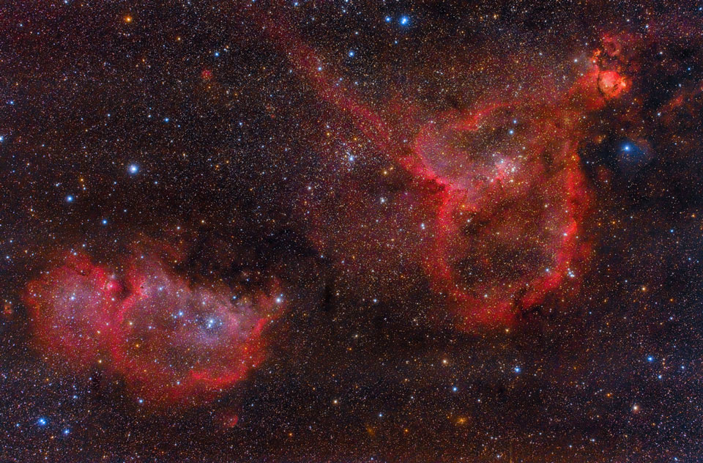
Ele odiava tanto a própria vida que queria morrer, chegando a dizer aos amigos:
Quando eu morrer, não se sintam culpados porque esse é meu desejo.

Slide 6
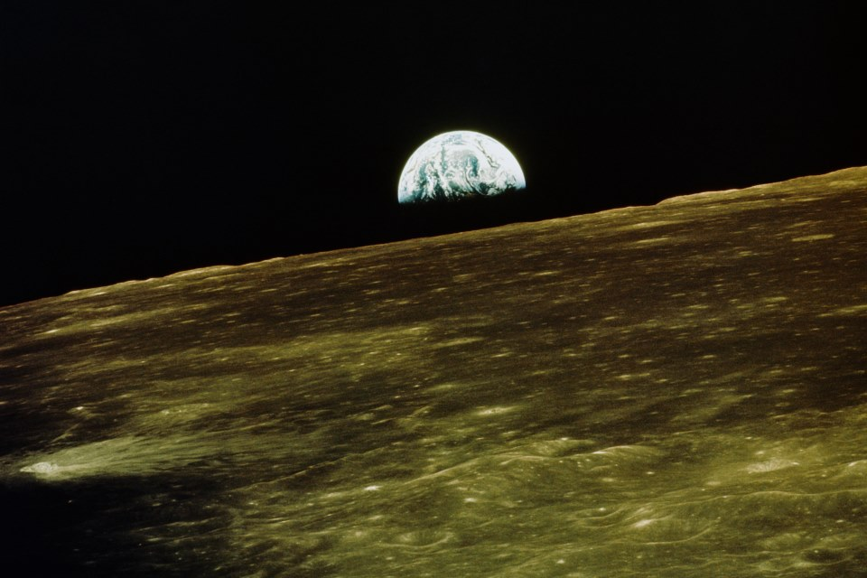
Fermin procurou novos “amigos”, passando a se relacionar com ladrões e outros criminosos. Sua relação de amizade era estranha, pois gritava com eles, usava palavras grosseiras e os ameaçava, esperando que eles revidassem. Porém, conforme suas próprias palavras:
“Deus nunca deixou ninguém me machucar”

Slide 7
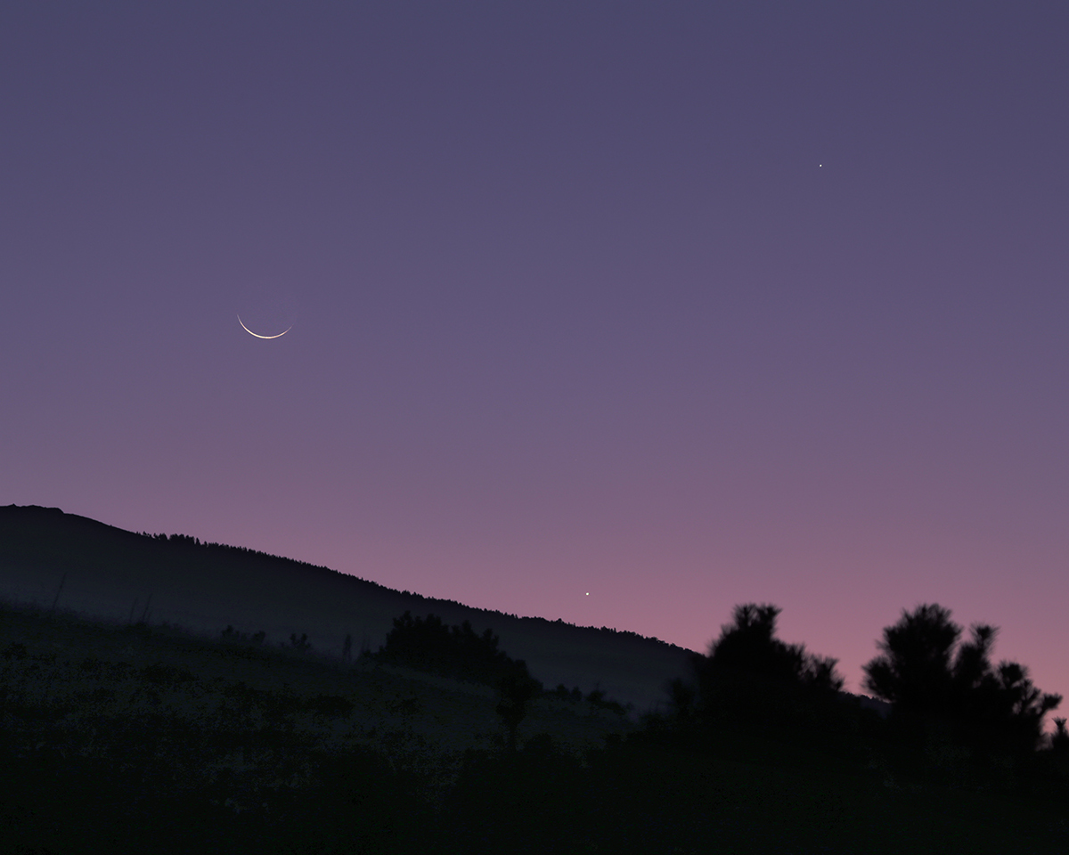
M s, or hora, edir mos que J sus cure tr steza do s u coração, es á b m?
Certo dia, um homem bateu à porta da casa de Fermin e ofereceu estudos bíblicos. Achando-se sozinho e triste, ele convidou o homem para entrar. A partir daquele dia, eles se encontraram muitas vezes.
E depois ainda perguntou:
Por favor me explique Apocalipse 12:17 que diz: “O dragão irou-se contra a mulher e saiu para guerrear contra o restante da sua descendência, os que obedecem aos mandamentos de Deus e se mantêm fiéis ao testemunho de Jesus.”
“Sua igreja guarda os mandamentos?”

Slide 8
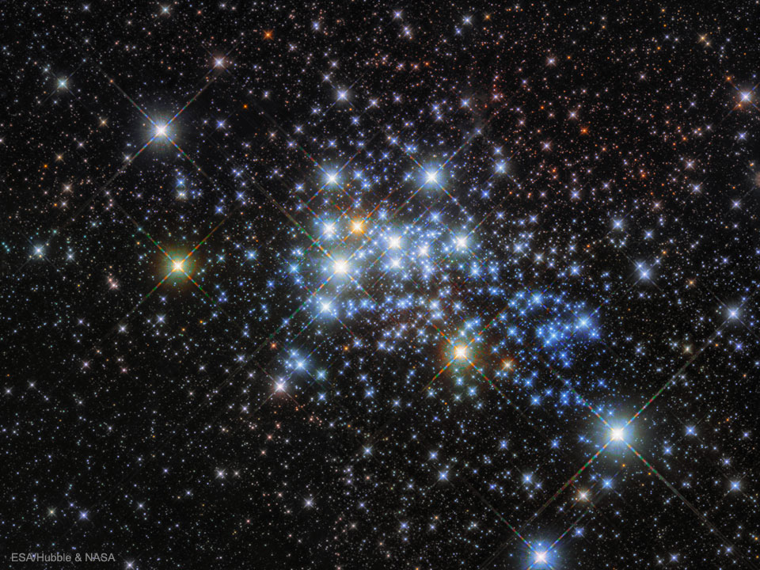
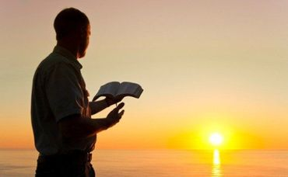
O visitante pediu 15 dias para que pudesse estudar e preparar a resposta. Terminado o prazo, o homem voltou e explicou:
– O dragão irado representa Satanás e a mulher é a igreja que guarda todos os mandamentos de Deus.

Slide 9
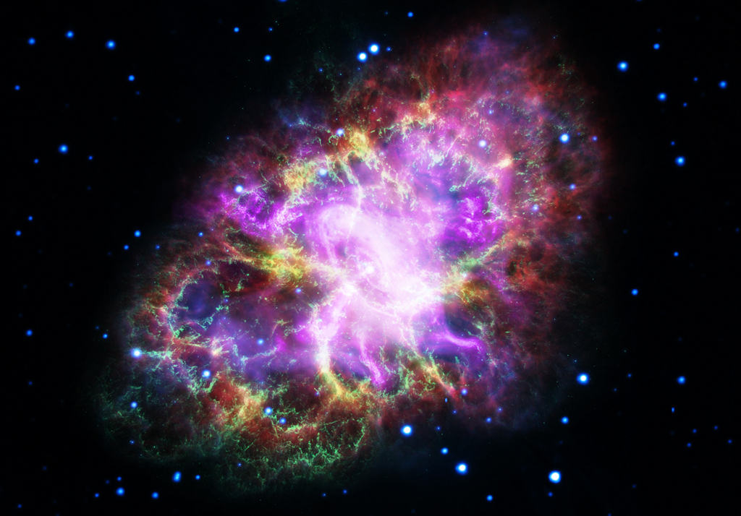
A Sua igreja guarda todos os mandamentos?
– Não, não guardamos, mas não posso sair dela, pois prometi ajudar os líderes e não posso quebrar a promessa.

Slide 10
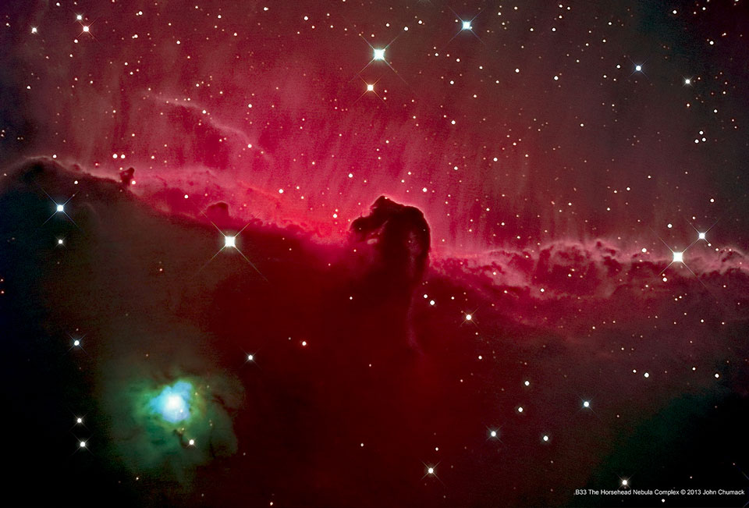
Como resposta, ouviu o seguinte:
– Vou lhe dizer a verdade, e nunca mais voltarei à sua casa.
Depois, baixou a voz e sussurrou:
– É a Igreja Adventista do Sétimo Dia.
Você conhece alguma igreja que guarda todos os mandamentos?

Slide 11
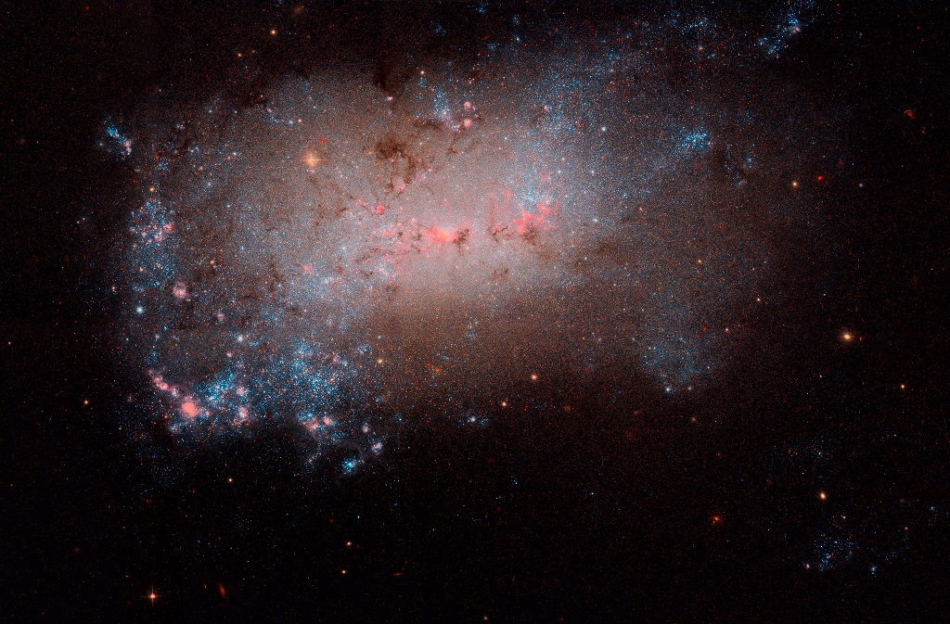
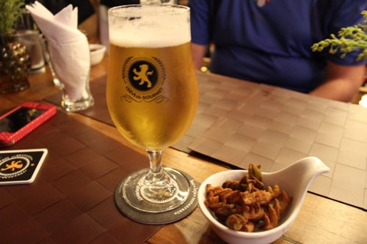
Havia uma igreja adventista perto da casa de Fermin, mas ele não conseguia encontrar tempo para visitá-la.
Certo dia, Fermin sentiu muita vontade de beber e foi ao bar. Enquanto olhava para as garrafas de cerveja, orou:
Por favor, Senhor, não quero fazer isso.

Slide 12
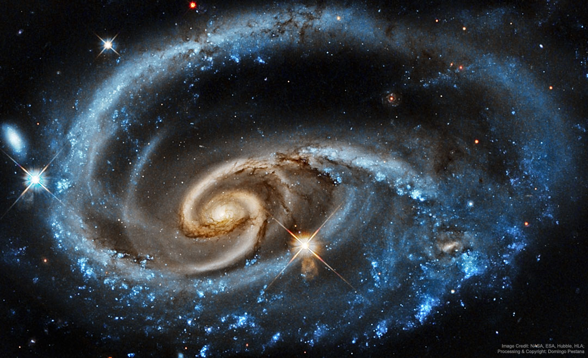
Lágrimas começaram a escorrer e ele se lembrou de uma música intitulada “Amor de Deus”, que ele costumava ouvir quando era criança. Surpreendentemente, cantou a música em voz alta no meio do estabelecimento. Quando terminou, o desejo pela bebida tinha desaparecido e ele voltou para casa. Entendeu Fermin:
Isso foi um milagre!

Slide 13
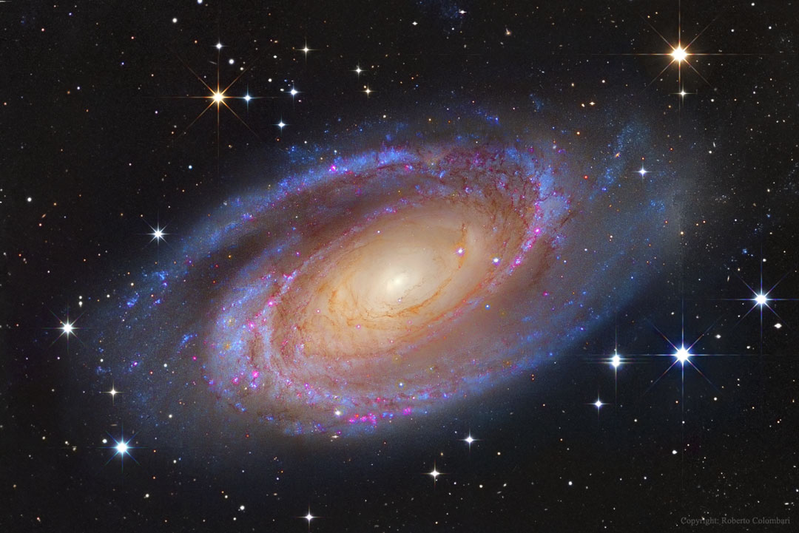
Três meses depois, o desejo de beber voltou com toda força. Fermin foi a um bar e pediu uma bebida. Enquanto estava sentado com uma garrafa na mão, sentiu algo diferente. Sentiu que Deus estava com ele no bar. Pareceu-lhe ter ouvido uma voz a dizer:
Filho, você não pertence a este lugar. Você não precisa estar aqui
A voz era tão convincente que ele não conseguiu segurar a garrafa e a colocou no balcão. Fermin deixou o bar e nunca mais voltou ali.

Slide 14
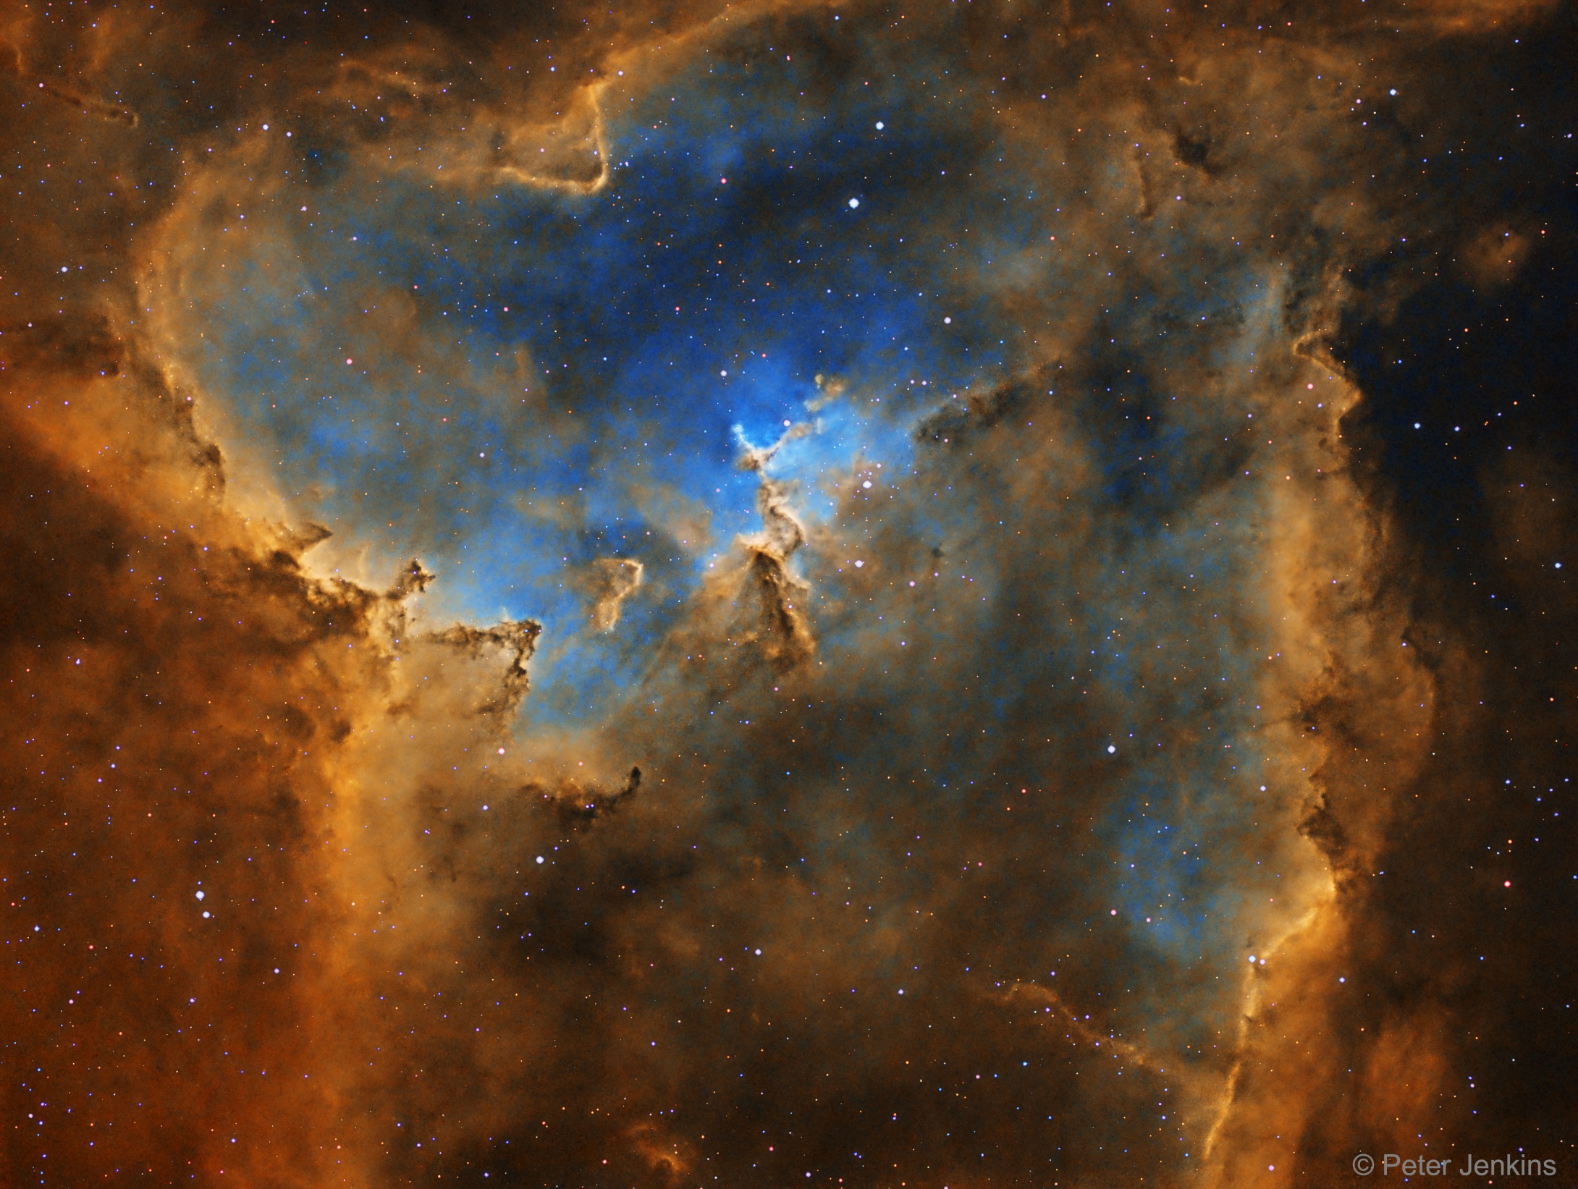
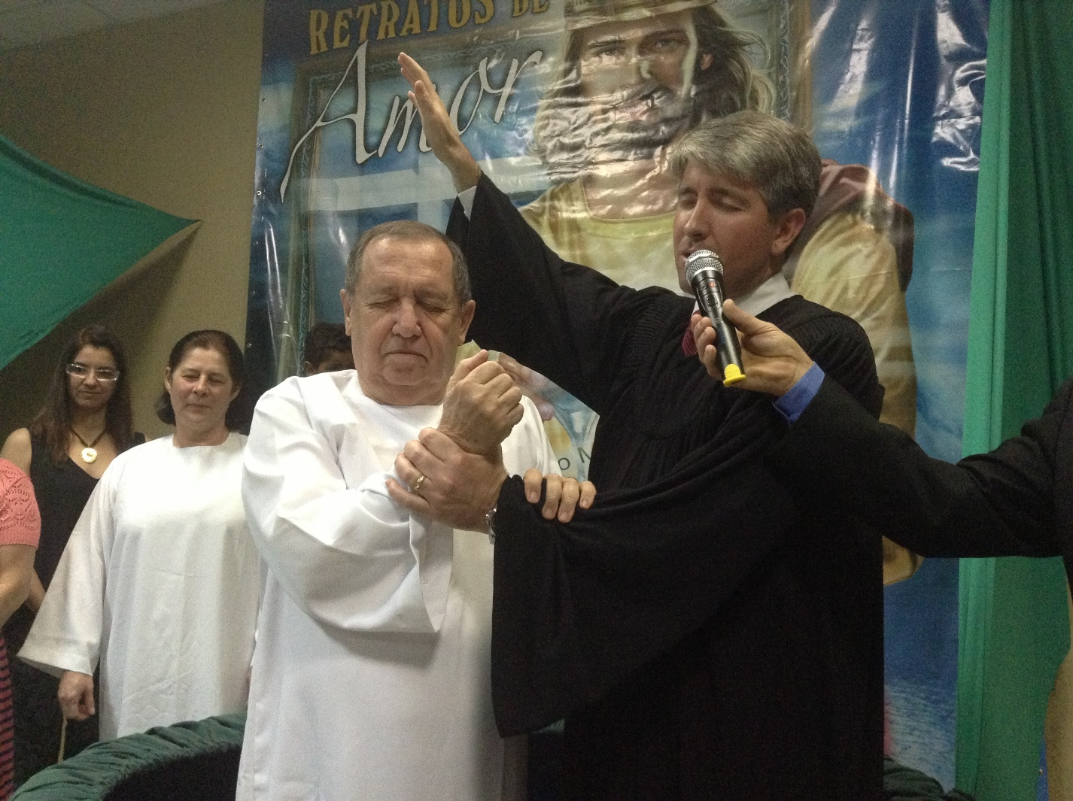
Seis meses depois, foi batizado. Muitos membros da igreja se lembraram de quando ele era criança e o receberam de braços abertos.
“Vejo-me como um maravilhoso milagre de Deus”,

Slide 15
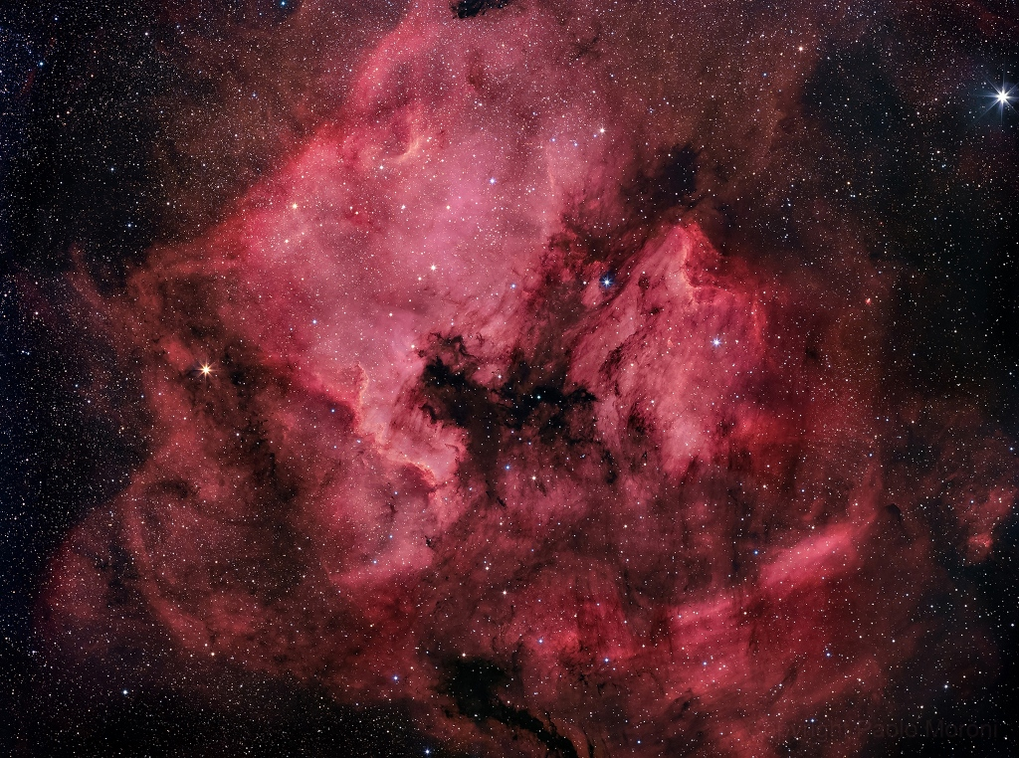
Vocês obedecem aos mandamentos de Deus?
Quando somos tentados a fazer algo errado, parece muito difícil obedecer a Deus, mas Ele promete ajudar àqueles que pedirem. Tiago 1:12 diz: “Feliz é o homem que persevera na provação, porque depois de aprovado receberá a coroa da vida que Deus prometeu aos que O amam.”
Fermin pediu ajuda e Deus o ajudou a vencer as tentações. Neste momento, vamos orar pedindo auxílio de Deus enquanto recolhemos a oferta.

Slide 16
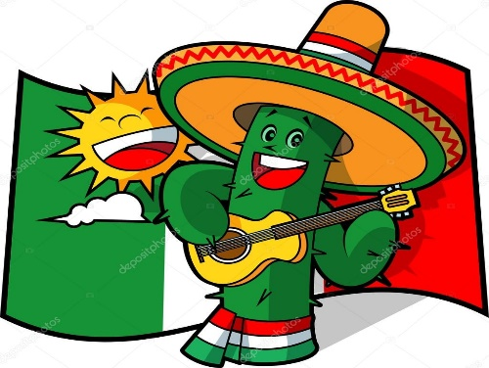
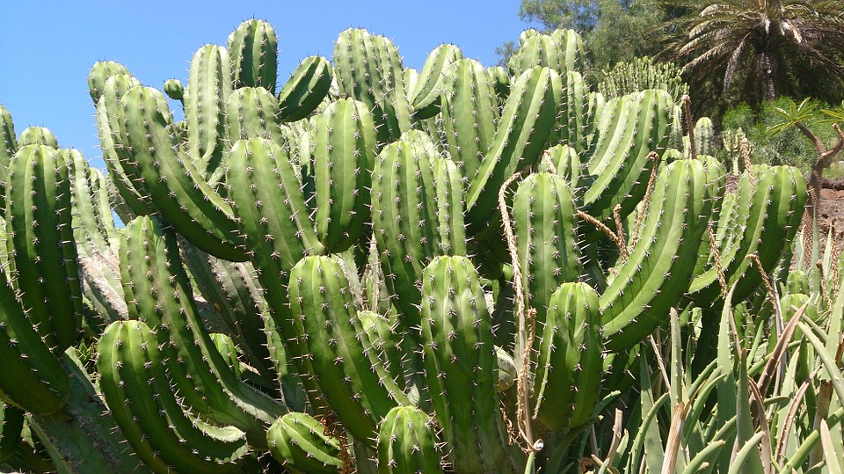
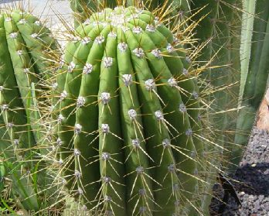
Divisão INTERAMERICANA
Resumo missionário
• O nome oficial do México é Estados Unidos Mexicanos, com 123 milhões de habitantes.
• Os habitantes desse país foram os primeiros a cultivar milho, tomate, cacau, pimenta e feijão
• O esporte mais popular no México é o futebol. O país recebeu a copa mundial em 1970 e 1986
• A península a oeste do continente americano é chamada de Baja California, onde crescem mais de 120 espécies de cactos

Slide 17
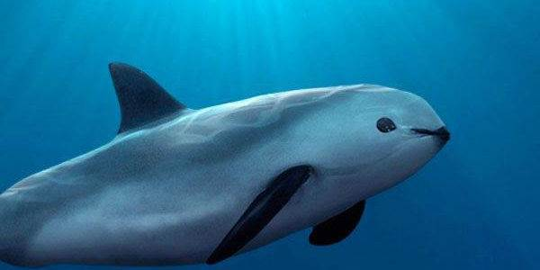
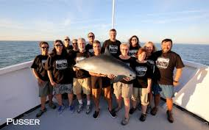
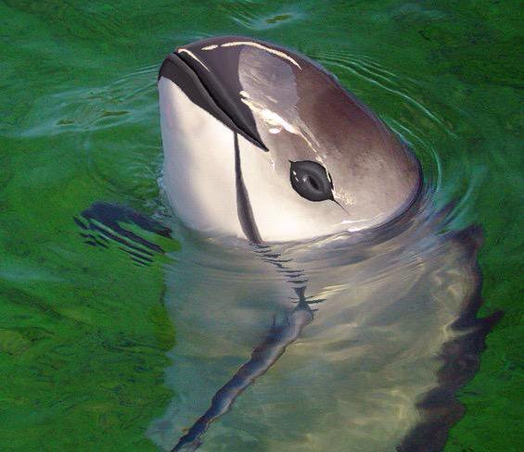
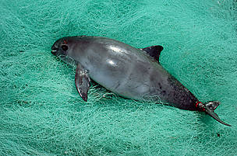
Divisão INTERAMERICANA
Vaquita
A vaquita é um mamífero aquático, nativo do México;
São lindos e tímidos e se parecem com golfinhos;
Medem cerca de 150cm, e pesam cerca de 50kg;
Possuem anéis escuros ao redor dos olhos e uma mancha característica nos lábios;
É o mais raro mamífero e o menor cetáceo do mundo. Está em grande perigo de extinção. Restam apenas 30 vaquitas no mundo.
Bandeira do México
Vaquita, presa à rede de pesca

Slide 18
As imagens que temos utilizado aqui são sempre imagens tiradas da internet. Procuramos não utilizar imagens que tenham alguma restrição quanto à direitos autorais.
Se por acaso estivermos utilizando de maneira indevida alguma imagem, por favor me avise que retirarei imediatamente a imagem deste material.
Neste trimestre contamos com a colaboração de Eliane Batista para a pesquisa dos animais
Neste trimestre contamos com a colaboração de Mayara Leme Costa na preparação deste Power Point
Qualquer observação sobre este material entre em contato comigo pelo e-mail:
Ruy Ernesto N Schwantes ( ruy_ernesto@hotmail.com )

